Slide 1
Projektový den
péče o tělo i duši

Slide 2
Témata pro 6. a 7. ročník

Slide 3
LGBTQ+
1.
pohlaví existují dvě, jak se ale člověk cítí, může mít mnoho podob
téma sexuální orientace
diskuse o radostech a starostech odlišností
zajímavá young adoult literatura k tématu
odborníci, organizace, weby, ...

Slide 4
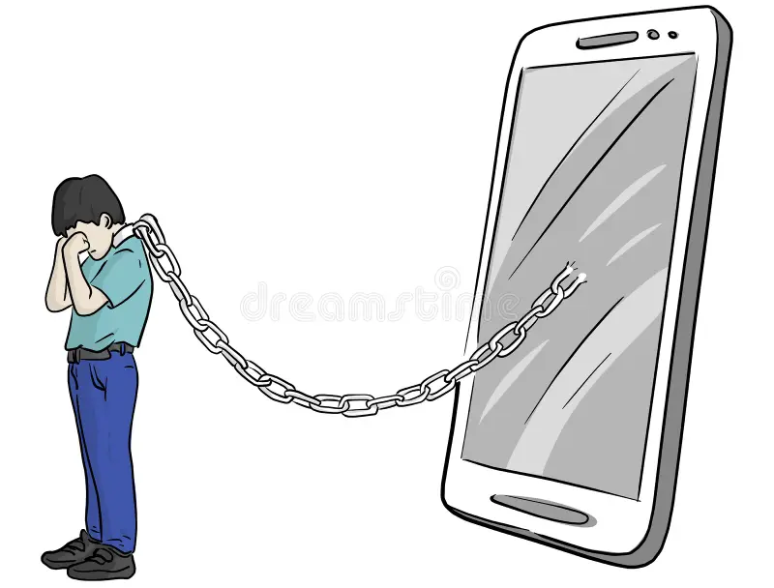
Běžné návykové látky
a nelátkové závislosti
2.
káva, kofein, cukr, nealkoholická piva, šampaňské, ... jejich vlastnosti a rizika
alkohol a tradiční cigarety - důvody proč jsou tak rozšířené, rizika
je bezpečné to, co se zdá, že zdraví neškodí?
bez čeho dnes neumíme žít (internet, hudba, filmy, mobily, Ipady, ...)

Slide 5
Sociální sítě a intimita,
pornografie
3.
co říká zákon, můžeš ho i ty porušovat a nevědět o tom?
soukromý prostor na internetu, je opravdu soukromý?
jak a kam se může dostat fotografie odeslaná jedinému kamarádovi
co je pornografie, proč existuje a je normální?
pornografie neškodná zábava nebo začátek problému v dalším životě

Slide 6
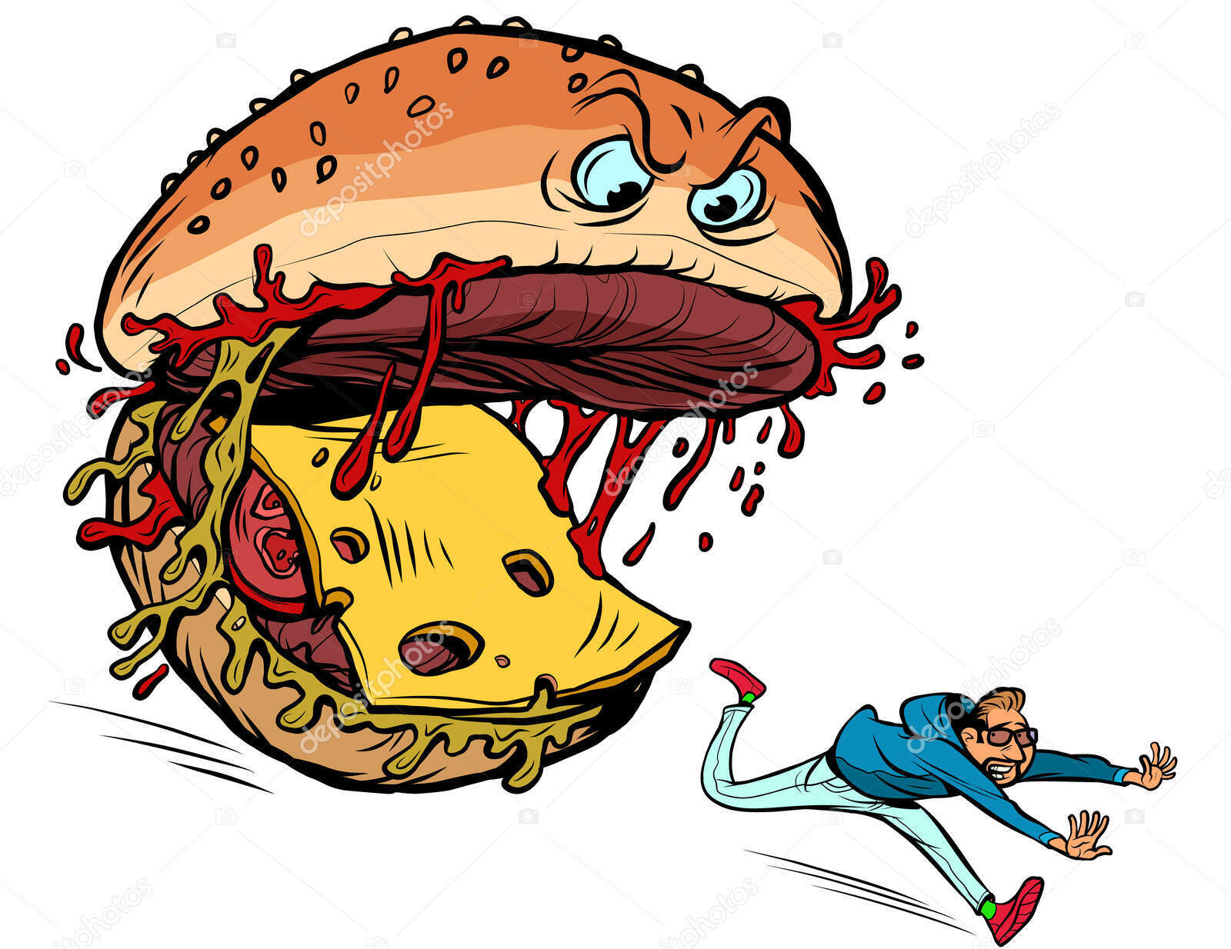
Jídlo jako problém nebo nepřítel
4.
správné a špatné stravovací návyky
základní pravidla pro tvorbu jídelníčku směřujícímu k mému cíli
nejčastější poruchy příjmu potravy
vliv chyb ve stravování na život, rizika
možnosti pomoci s problémem

Slide 7
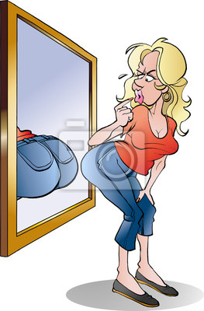
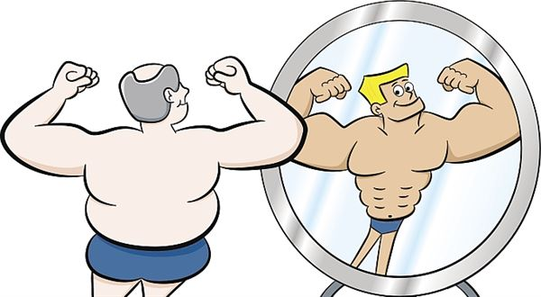
Nelíbí se mi mé tělo
5.
krása na internetu - filtry, úpravy fotek, pózování, ...
spokojenost / nespokojenost ve svém těle
vliv rodiny a kamarádů
cvičení, které může ublížit (nadměrné a nezdravé způsoby)
diety, hubnutí, obezita, tvarování postavy, ...

Slide 8
Sebepoškozování
6.
jak může někomu bolest pomoci a přinést úlevu?
důvody, proč si někdo vědomě sám ubližuje
minimalizace následků (trvalých zranění)
jakou cestou z toho ven, kdo může pomoci
aplikace pro pomoc

Slide 9
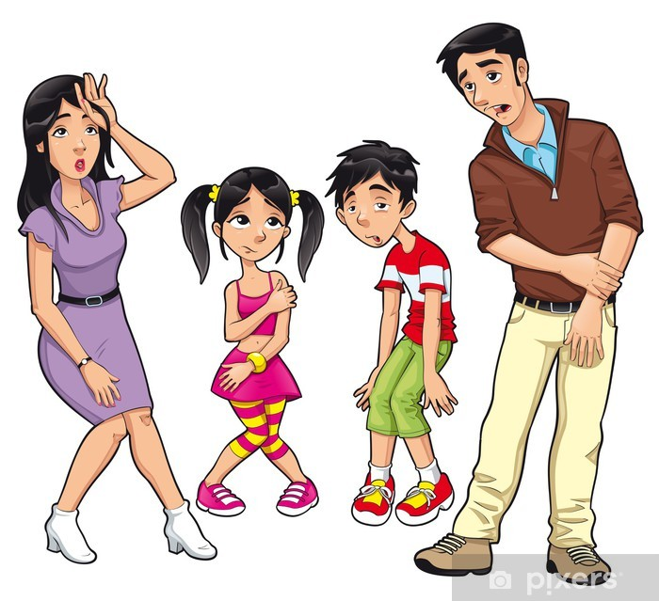
V rodině do “drhne”
7.
když doma něco nefunguje, necítíš se tam dobře
hádky rodičů, rozvod, rozchod, příliš práce, další sourozenec, ...
jsem na druhé koleji - rodiče si tě moc nevšímají
nemusí být tvá chyba, že ti doma není dobře
co je a není v pořádku, kde hledat pomoc

Slide 10
Ve třídě mi není dobře
8.
PRO NEZÁJEM SE NEOTEVŘE
osamělost, “jinakost”, spolužáci mě neberou, strach, ubližování, ...
co smím, na co mám právo, co ostatní nesmějí
za spolužáky se vůbec netěším, kde je chyba?
možnosti řešení takových situací
kdo může pomoci, na koho se obrátit

Slide 11
Ve škole mi to nejde
9.
proč se ve škole nedaří
opravdu je žákovi jedno, když se mu ve škole nedaří? Co zažívá?
není hloupý ani líný, jaké mohou být důvody?
hledání cest, čím změnit neúspěch
snížené sebehodnocení
život s poruchou učení

Slide 12
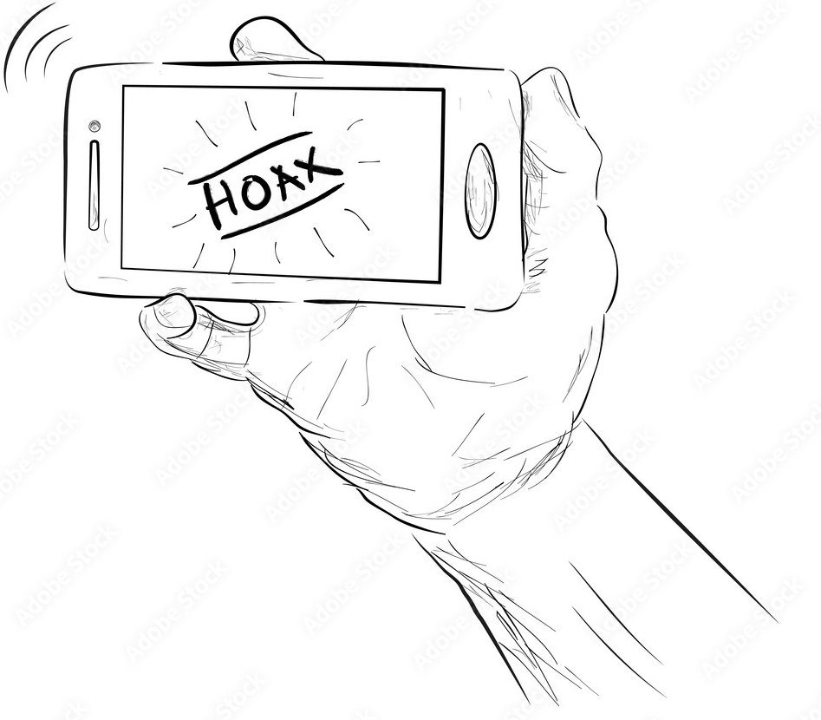
E-prostor
10.
internet jako přítel a zábava, ne časovaná bomba
bezpečné použití sociálních sítí, nákupních portálů apod.
útoky na internetu, falešné profily, fotomontáže, ...
možnosti ochrany a obrany, zákony

Slide 13
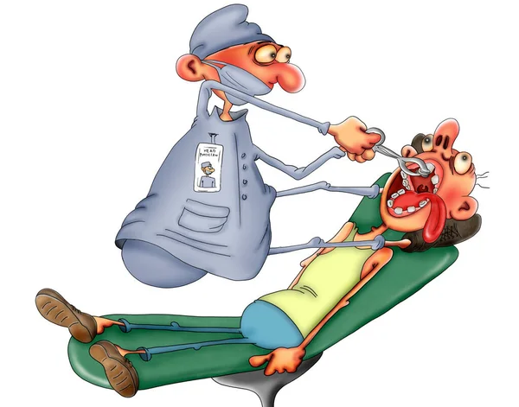
Základy první pomoci
11.
nejsi záchranář, přesto můžeš někoho zachránit!
nejčastější úrazy kamaráda či rodiny (sport, autonehoda,...)
běžné nemoci, které bez pomoci zabíjí (epilepsie, cukrovka, astma, alergie)
kdy záchrana může být chyba (jak neohrozit sebe - tonutí, led, požár, proud)

Slide 14
Téma pro 6. - 9. ročník

Slide 15
Život očima menšiny
12.
připadáš si jiný a proti všem
problematika cizinců z Ukrajiny, Romů, vietnamské komunity,...
lidem se to nelíbí, ale já nechápu proč, pro nás je to normální
proč a v čem se lišíme?
každodenní problémy
takoví jsme my - přiblížení života naší menšiny “těm druhým”
a tohle vadí nám! (Být v menšině neznamená, souhlasit s většinou.)

Slide 16
Témata pro 8. a 9. ročník

Slide 17
Bezpečný sex, nemoci, reprodukce
21.
nejčastější pohlavně přenosné nemoci
nebezpečné pohlavně přenosné nemoci
HIV, AIDS
plodnost a rizika neplodnosti v důsledku úrazů
plánované rodičovství, možnosti ochrany před otěhotněním a nemocemi
moderní doba a “běžné” potíže s početím

Slide 18
Běžné drogy a návykové látky
22.
cukr, káva, čaj, kofein
nikotinové cigarety, alkohol
téma nealko piv a šampaňských
klady a zápory, rizika, legislativa
názory odborníků, výzkumy

Slide 19
Být trendy
23.
energetické nápoje, kratom, nikotinové sáčky, HHC, ... co to je a co to dělá
VAPa, elektronické cigarety - druhy, rozdíly, výhody, rizika, ...
lze užívat bezpečně?
legislativa
jak přežít párty bez následků (co se může stát, pokazit, jak správně reagovat)
jedna je riziko, víc už může být průšvih

Slide 20
Drogy
24.
marihuana - rozšíření, využití, klady, zápory
další měkké drogy a jejich bezpečnost / nebezpečnost
tvrdé drogy - členění, účinek, formy aplikace, míra závislosti, účinky, rizika,...
bezpečné užití drogy
legislativa

Slide 21
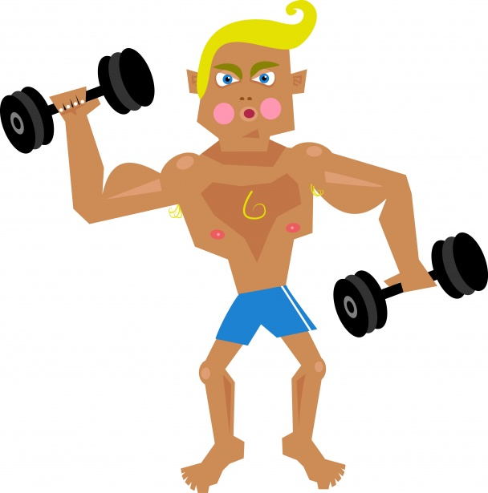
Posilovna, cvičení
25.
trend bodybuildingu a cvičení v posilovně
je vždy cvičení prospěšné nebo může i škodit?
potravinové doplňky
nelegální látky na podporu růstu svalové hmoty
zásady bezpečného a efektivního cvičení, strava,...

Slide 22
E-bezpečnost mých peněz
26.
eshopy, elektronické bankovnictví, ...
sociální sítě a rizika vydírání
finanční podvody na internetu (přes mobil, PC,...)
elektronické placení

Slide 23
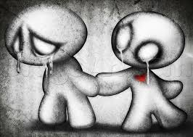
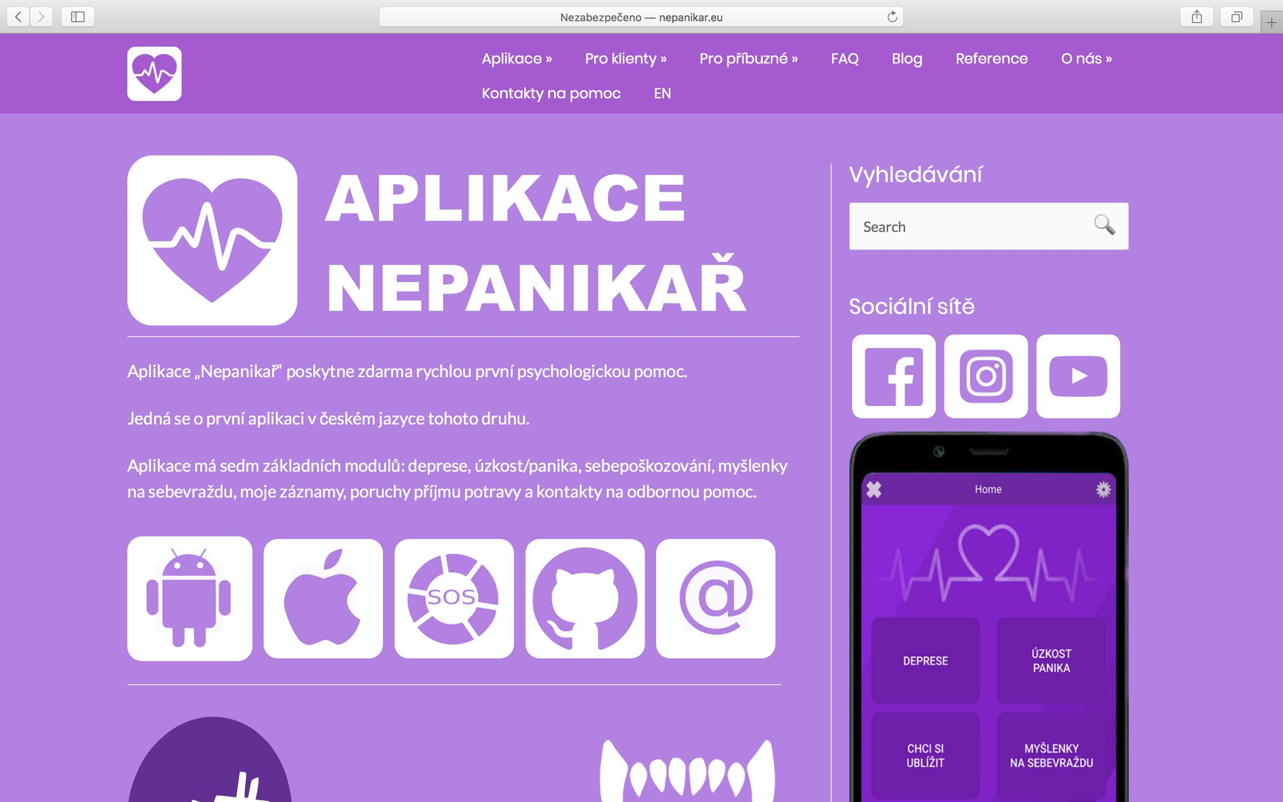
Špatně jsem se vyspal / deprese
27.
psychická pohoda resp. nepohoda
subjektivní pocit marnosti, neúspěchu, špatné nálady, ...
diagnóza deprese
sebepoškozování, sebevražedné myšlenky
aplikace pro pomoc
možnosti hledání odpovědí a řešení zdánlivě bezvýchodných situací

Slide 24
Chci být dokonalý
28.
jsem velmi cílevědomý, ambiciózní
doma na mě mají obrovské nároky
co je normální, co je nadprůměrné a co je selhání
práce s časem a psychickým tlakem, kdy říci dost
touha po fyzické dokonalosti, umělá krása internetu

Slide 25
Jsem / chci být řidič
29.
kdy a na co lze dělat řidičské oprávnění
požadavky, ceny, nabídky,... řidičských průkazů
co říká zákon, bodový systém trestů za dopravní přestupky
odpovědnost řidiče
jak zachránit, co se dá (nehody chodců, cyklistů, autonehody,...)

Slide 26
1. | LGBTQ+
2. | Běžné návykové látky a nelátkové závislosti
3. | Sociální sítě a intimita; pornografie
4. | Jídlo jako problém nebo nepřítel
5. | Nelíbí se mi mé tělo
6. | Sebepoškozování
7. | V rodině to “drhne”
8. | Ve třídě mi není dobře – PRO NEZÁJEM SE NEOTEVŘE
9. | Ve škole mi to nejde
10. | E-prostor
11. | Základy první pomoci
12. | Život očima menšiny
Témata pro 6. a 7. ročník
(mohou volit osmáci)

Slide 27
21. | Bezpečný sex, nemoci, reprodukce
22. | Běžné drogy a návykové látky
23. | Být trendy
24. | Drogy
25. | Posilovna, cvičení
26. | E-bezpečnost mých peněz
27. | Špatně jsem se vyspal / deprese
28. | Chci být dokonalý
29. | Jsem / chci být řidič
Témata pro 8. a 9. ročník

Slide 28
Kdy a kde se závazně přihlásit?
- tato prezentace s přehledem témat je přístupná na webu školy
- na webových stránkách naší školy bude zveřejněný odkaz na formulář k přihlašování v pátek 11. 10. od 18.00 hodin
- kdo nevyužije možnost sám si témata přihlásit, bude vybírat pozdě (třeba až o víkendu), ten riskuje, že již nebude volné místo v tématu, které by chtěl. Pak mu bude téma přiřazeno.
POZOR!!!
K vyplňování přihlašovacího formuláře je nutné mít gmail. Po kliknutí na odkaz formuláře po vás bude vyžadováno přihlásit se právě ke svému google účtu na gmailu. Můžete se přihlásit i přes gmail rodičů apod.

